Slide 1
Modelo RAD (rapid application development)

Slide 2
¿Qué es?
RAD es un modelo de ciclo de vida que enfatiza un desarrollo extremadamente corto.
Se trata de una adaptación del modelo tradicional en cascada en el que se logra el desarrollo rápido utilizando una construcción basada en componentes.

Slide 3
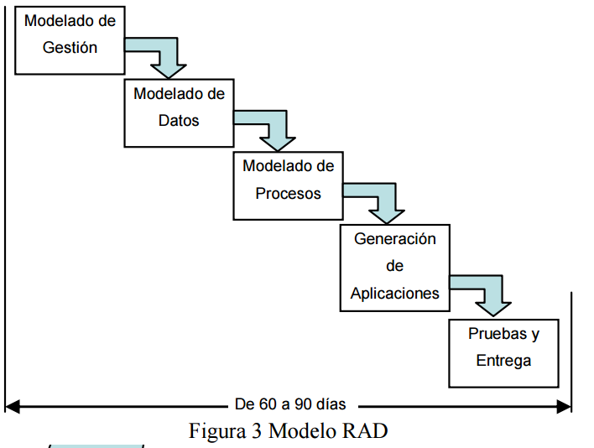
¿Cual es su ciclo de vida?

Slide 4
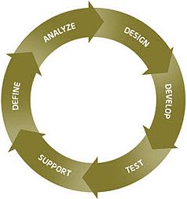
¿Cual es su ventaja?
Permite que un equipo de desarrollo cree un producto completamente funcional
Dentro de un periodo muy limitado de tiempo
Sin reducir en lo más mínimo la calidad del mismo.

Slide 5
¿Cuales son sus caracteristicas?
Combina técnicas y utilidades CASE (Computer Aided Software Engineering)
Construcción de prototipos centrados en el usuario
Seguimiento lineal y sistemático de objetivos
Utilización de un enfoque de desarrollo basado en componentes.

Slide 6
¿Cuales son sus fases?
Se trabaja para volver a utilizar componentes de programas ya existentes (cuando es posible)
Crear componentes reutilizables (cuando sea necesario).
En todos los casos se utilizan herramientas para facilitar la construcción de software.

Slide 7
Se enfatiza la reutilización
Reduce el tiempo de prueba
Las limitaciones de tiempo previamente impuestas exigen que la aplicacion pueda modularse
Cada una de las funciones principales puede completarse en menos de tres meses.
* se deben probar todos los componentes nuevos y se deben ejercitar todas las interfaces a fondo.

Slide 8
Angel
Ander
Lucia
Julen O.Z.
Mikel S.

